Slide 1
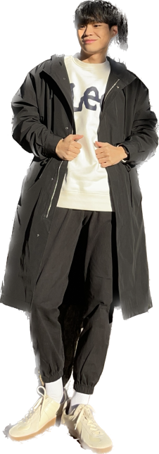
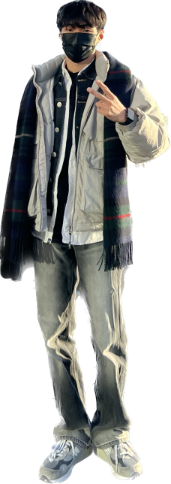
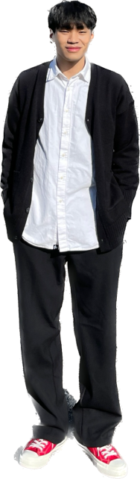
[ ]
Avatar S

Slide 2
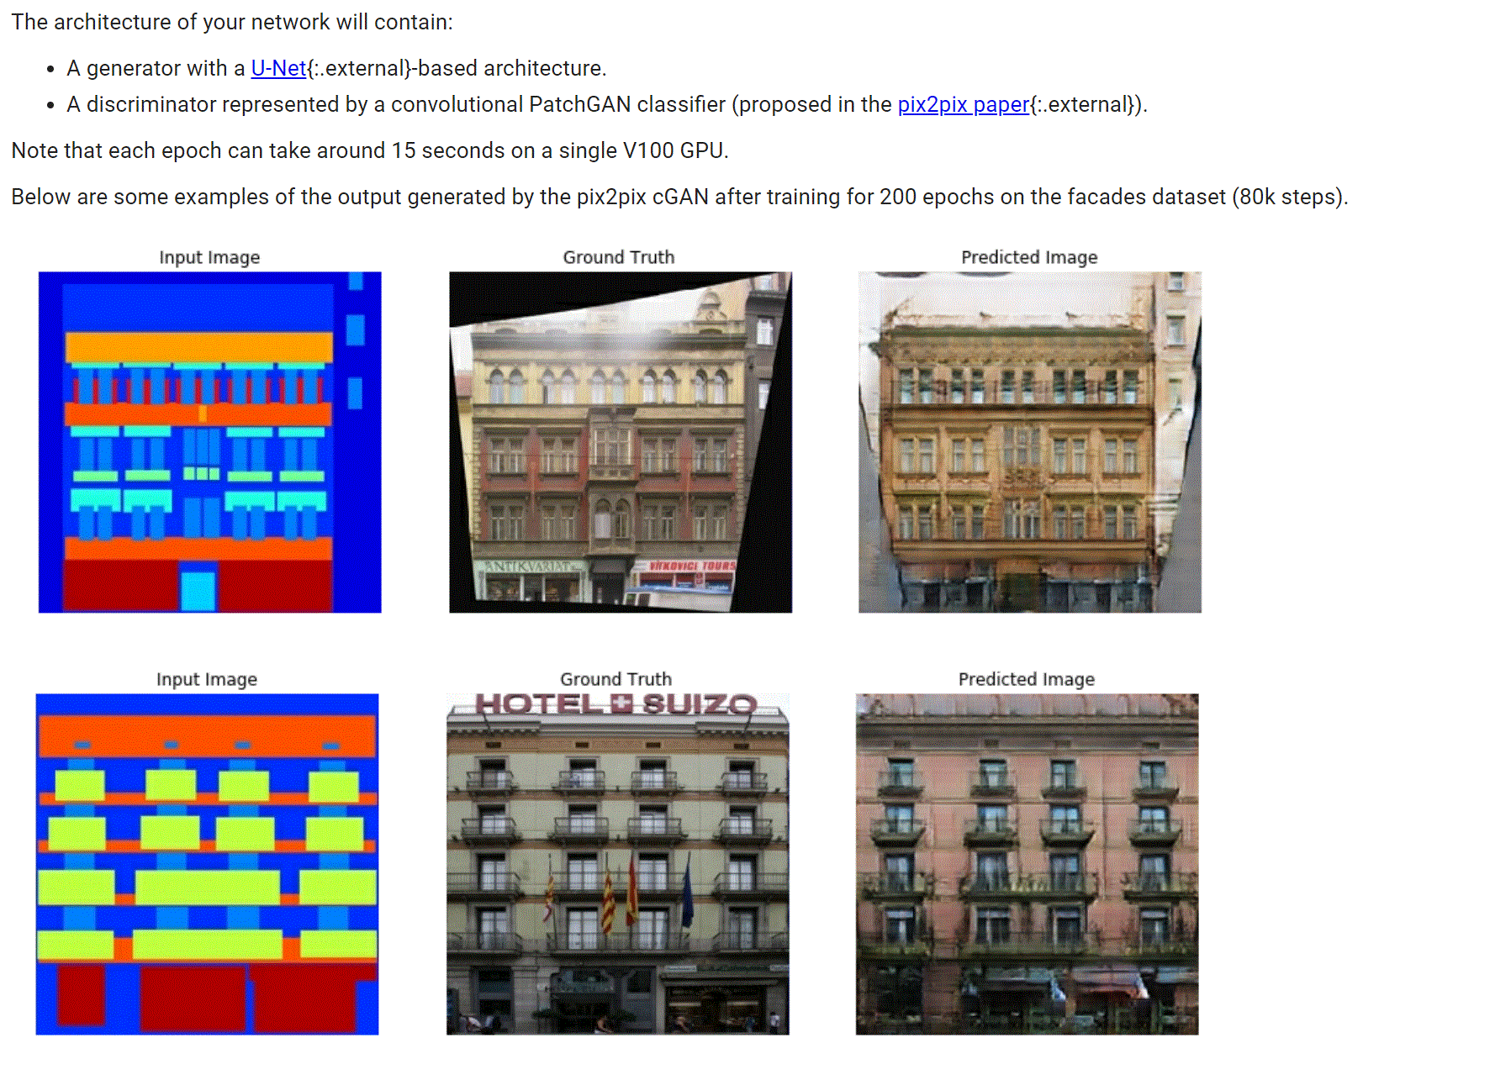
원하는 결과물의 조건과 모델의 적합성을 Pix2Pix모델로 Colab으로 코드 작성

